Slide 1
Metaheurísticas
En la solución de problemas de optimización

Slide 2
Solución de problemas
La computación en su enfoque tradicional es vista como la implementación de un algoritmo solucionador del mismo usando algún lenguaje de programación conocido.
Se parte de que existe un algoritmo conocido para resolver el problema, independientemente de su complejidad.

Slide 3
Solución de problemas
Sin embargo, no todos los problemas que tenemos que resolver tienen un algoritmo conocido, veamos los siguientes ejemplos:
Diagnosticar una enfermedad a partir de síntomas conocidos y rasgos del paciente.
Reconocer un carácter.
Diseñar un artefacto para una función dada.

Slide 4
Solución de problemas
Además, de estas clase de problemas carentes de “algoritmos” de solución, en ocasiones la dimensión de un problema hace inaplicable un algoritmo conocido para resolver ese tipo de problema.
Por ejemplo, el algoritmo del viajero vendedor es aplicable para 10 ciudades, pero es discutible su utilidad para un circuito de 1000 ciudades.

Slide 5
Solución de problemas
El Cómputo Inteligente ofrece técnicas para enfrentar las 2 clases de problemas antes mencionados:
los que su dimensión hace imposible usar un algoritmo conocido y
los que carecen de algoritmos para resolverlos.
Por eso enfocamos la Inteligencia Artificial, o Cómputo Inteligente como un complemento de la computación tradicional.

Slide 6
Búsqueda
Elemento esencial en la solución de problemas.
Se busca un camino que conecte la descripción inicial del problema con una descripción del estado deseado para el problema, es decir, el problema resuelto.

Slide 7
Búsqueda
Estrategias
A ciegas
Heurística

Slide 8
Búsqueda Heurística
Un método heurístico es un procedimiento para resolver un problema complejo de optimización mediante una aproximación intuitiva, en la que la estructura del problema se utiliza de forma inteligente para obtener una buena solución de manera eficiente.
HOOKER, J. H. (1995) Testing Heuristics: We Have it All Wrong. Journal of Heuristics, 1, 33-42

Slide 9
Búsqueda Heurística
Está orientada a reducir la cantidad de búsqueda requerida para encontrar una solución.
Se basa en maximizar o minimizar algunos aspectos del problema.

Slide 10
Búsqueda Heurística
Encontrar los parámetros que maximizan o minimizan la función objetivo.
Ingredientes del problema de optimización:
Objetivo – función objetivo (fitness function)
Conjunto de parámetros (desconocidos) los cuales afectan el valor de la función objetivo
Conjunto de restricciones que restringen los valores que se pueden asignar
El objetivo es asignar valores del dominio, de los permitidos por las restricciones, tales que la función objetivo sea optimizada.

Slide 11
Tipos de problemas
Continuos
Mixtos
Combinatorios
Dominio de todas las variables en ℜ
Algunas variables nominales
Ordenamiento, asignación, planeación…

Slide 12
Resultados
NO se puede asegurar que existe el mejor de los métodos heurísticos que sea capaz de obtener los mejores resultados para cualquier problema de optimización, resultado conocido como Teorema No Free Lunch.
WOLPERT, D. H. & MACREADY, W. G. (1997) No Free Lunch Theorems for Optimization. IEEE Transactions of Evolutionary Computation, 1, 67-82

Slide 13
Algoritmos metaheurísticos

Slide 14
Algoritmos Metaheurísticos
Los procedimientos metaheurísticos son una clase de métodos aproximados que están diseñados para resolver problemas complejos de optimización, en los que los heurísticos clásicos no son efectivos.
Las metaheurísticas proporcionan un marco general para crear nuevos algoritmos híbridos combinando diferentes conceptos derivados de la inteligencia artificial, la evolución biológica y los mecanismos estadísticos.
OSMAN, I. H. & KELLY, J. P. (1996) Meta-Heuristics: Theory and Applications, Boston, Ed. Kluwer Academic

Slide 15
Algoritmos Metaheurísticos
Dinámicos
Flexibles
Robustos
Simples
Descentralizados

Slide 16
Algoritmos Metaheurísticos
Se pueden aplicar a problemas en los cuales las estrategias clásicas fallan.
El espacio de búsqueda puede ser inmenso.
La función objetivo puede ser ruidosa, no lineal, no diferenciable, discontinua, multimodal, de alta dimensionalidad y puede estar sujeta a múltiples clases de restricciones.

Slide 17
Óptimo local
Solución de mejor calidad en una vecindad determinada; cuando la vecindad es todo el espacio de búsqueda esta solución se convierte en óptimo global.

Slide 18
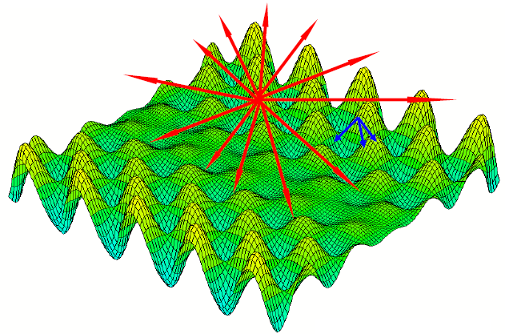
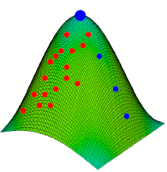
Exploración vs. Explotación
Exploración
Búsqueda Global
(búsqueda de nuevas soluciones)
Explotación
Búsqueda Local
(intensificación de las soluciones encontradas)

Slide 19
Clasificación
Idea en que se basan
Inspirada en un proceso natural
No inspirada en procesos naturales
Obtención de soluciones
Constructiva
De Mejora
Procedimiento
Estocástico
Determinista
Cantidad de soluciones
Poblacionales
De trayectoria simple

Slide 20
Ejemplos
Búsqueda Tabú
Recocido Simulado
Algoritmos Genéticos
Sistemas Inmunes Artificiales
Ascenso de Colinas con Mutación Aleatoria

Slide 21
Ejemplos
Bandadas de pájaros
Optimización por nubes de partículas
Colonias de Abejas Artificiales
Colonias de Hormigas Artificiales
Optimización por Destellos de Luciérnagas

Slide 22
Metaheurísticas bio-inspiradas

Slide 23
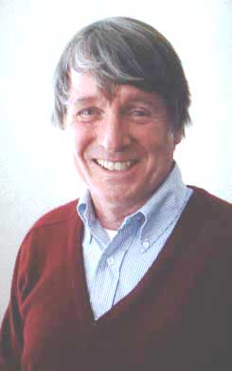
Metaheurísticas bio-inspiradas
John Holland, 1960s
“Los organismos vivientes son consumados resolvedores de problemas”
Adaptation in natural and artificial systems, 1975

Slide 24
Algoritmos Genéticos

Slide 25
Algoritmos Genéticos
Un AG puede ser visto como una estructura de control que organiza o dirige un conjunto de transformaciones y operaciones diseñadas para simular estos procesos de evolución.
Los algoritmos genéticos se pueden considerar métodos de búsqueda aleatoriamente guiados.

Slide 26
Algoritmos Genéticos
Se inspiran en la teoría de la evolución de las especies
La evolución crea individuos de más calidad
Población de individuos
Cada individuo tiene un código genético
Individuos exitosos (mayor calidad) tienden a tener más descendencia
Ciertos códigos resultan en mayor calidad
Los hijos combinan los códigos de sus padres
Cruce
Mutación

Slide 27
Algoritmos Genéticos
Optimización a través de la evolución artificial
Definir calidad de acuerdo a la función a ser optimizada
Codificar posibles soluciones como códigos genéticos individuales
Evolucionar mejores soluciones a través de la evolución simulada

Slide 28
Algoritmos Genéticos
Población
Padres
Descendientes
Reemplazo
Selección
Cruce y mutación

Slide 29
Algoritmos Genéticos
Representación de individuos
Inicialización de la población
Función de evaluación de un individuo
Estrategia de selección de los individuos que serán padres
Operador de cruce
Operador de mutación
Estrategia de reemplazo de los individuos
Condición de parada
Depende del problema
Componentes del algoritmo

Slide 30
Representación de las soluciones
Debemos disponer de un mecanismo para codificar un individuo como un genotipo
Existen muchas maneras de hacer esto y se debe elegir la más relevante para el problema en cuestión
Una vez elegida una representación, tenemos que tener en mente cómo se evaluarán los genotipos (codificación) y qué operadores genéticos habrá que utilizar

Slide 31
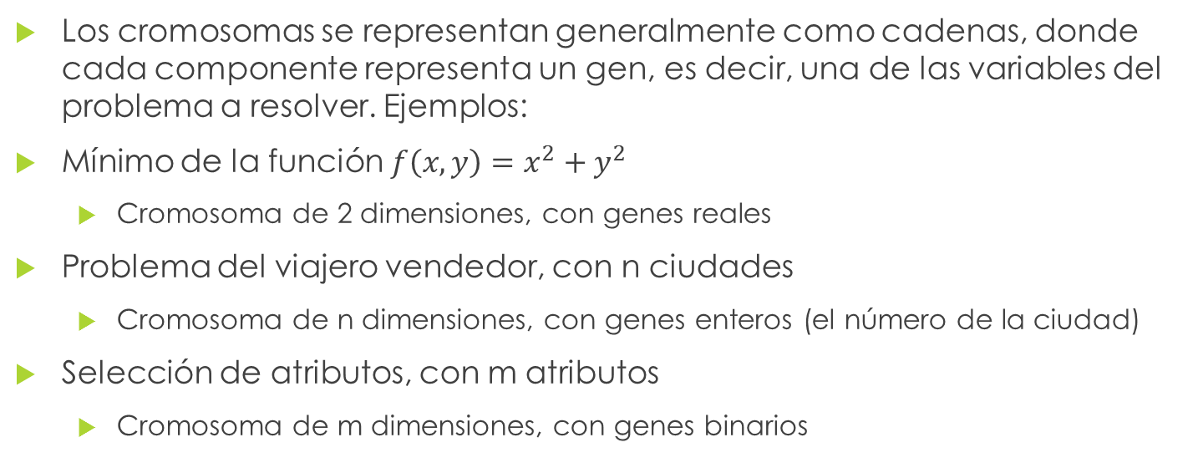
Cromosomas
Los cromosomas se representan generalmente como cadenas, donde cada componente representa un gen, es decir, una de las variables del problema a resolver. Ejemplos:
Mínimo de la función $f\left(x,y\right)=x^{2}+y^{2}$
Cromosoma de 2 dimensiones, con genes reales
Problema del viajero vendedor, con n ciudades
Cromosoma de n dimensiones, con genes enteros (el número de la ciudad)
Selección de atributos, con m atributos
Cromosoma de m dimensiones, con genes binarios

Slide 32
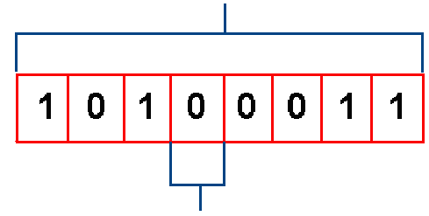
Representación Binaria
Cromosoma
Gen

Slide 33

Genotipo y Fenotipo
Fenotipo
8 bits Genotipo
Entero
Número real
Secuencia
...
¿Cualquier otra?

Slide 34
Representación Real
Una forma natural de codificar una solución es utilizando valores reales como genes
Los individuos se representan como vectores de valores reales.
Muchas aplicaciones tienen esta forma natural de codificación

Slide 35
Representación de orden
Los individuos se representan como permutaciones
Se utilizan para problemas de secuenciación
Ejemplo famoso: Viajante de Comercio, donde cada ciudad tiene asignado un único número entre 1 y n
Necesita operadores especiales para garantizar que el resultado de aplicar un operador sigue siendo una permutación

Slide 36
Población. Inicialización
La población es un conjunto de soluciones candidatas. Cada una de ellas es un individuo, que está representado por un cromosoma.
La inicialización se puede realizar:
Uniforme sobre el espacio de búsqueda … (si es posible)
Cadena binaria: 0 o 1 con probabilidad 0.5
Representación real: uniforme sobre un intervalo dado (para valores acotados)
Elegir la población a partir de los resultados de una heurística previa

Slide 37
Función de evaluación
Es una medida que permite determinar cuán buena es una solución (individuo)
Tiene como entrada el cromosoma que describe al individuo, y generalmente devuelve un número real.

Slide 38
Función de evaluación
Este es el paso más costoso para una aplicación real
Puede ser una subrutina, un simulador, o cualquier proceso externo
Se pueden utilizar funciones aproximadas para reducir el costo de evaluación
Cuando hay restricciones, éstas se pueden introducir en la función de evaluación como penalización del costo
Con múltiples objetivos se busca una solución de compromiso

Slide 39
Operadores
El operador de selección o Darwiniano realiza la selección de las cadenas de acuerdo a su adaptabilidad para el posterior apareamiento.
El operador de cruzamiento o Mendeliano realiza la recombinación del material genético de dos cadenas padres.
El operador de mutación al estilo del operador natural realiza la mutación de un gen dentro de un cromosoma o cadena a sus diferentes formas alelomorfas.
Para cada uno de estos operadores está asociado el uso de probabilidades y la generación de números aleatorios.

Slide 40
Algoritmo Genético. Selección
Selección
PADRES
Representación
Inicialización Población
Función Evaluación
POBLACIÓN

Slide 41
Estrategia de selección
Debemos de garantizar que los mejores individuos tienen una mayor posibilidad de ser padres (reproducirse) frente a los individuos menos buenos.
Debemos de ser cuidadosos para dar una oportunidad de reproducirse a los individuos menos buenos. Éstos pueden incluir material genético útil en el proceso de reproducción.
Esta idea nos define la presión selectiva que determina en qué grado la reproducción está dirigida por los mejores individuos.

Slide 42
Operadores de selección
Selección proporcional
La probabilidad depende directamente del valor de aptitud del individuo
Ruleta
Muestreo Aleatorio Universal (Stochastic Universal Sampling, SUS)

Slide 43

Ruleta
Tiene una única flecha que se mueve $rand×2π$ en cada momento. Si cae en la región j se selecciona el individuo j.
La selección se realiza en serie.

Slide 44
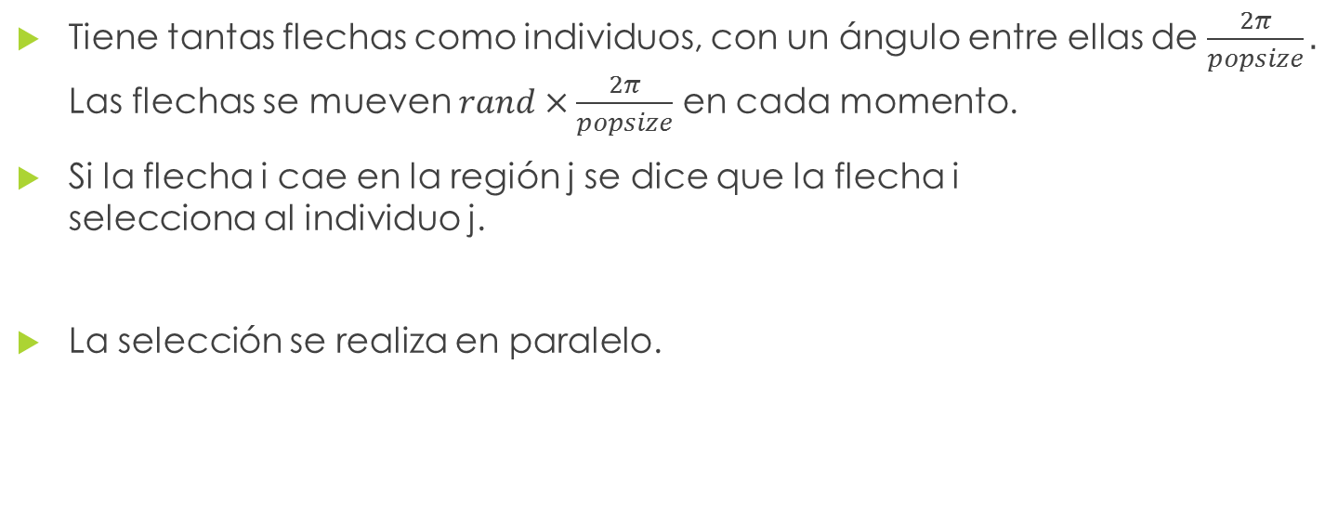
Muestreo Aleatorio Universal
Tiene tantas flechas como individuos, con un ángulo entre ellas de $\frac{2π}{popsize}.$ Las flechas se mueven $rand×\frac{2π}{popsize}$ en cada momento.
Si la flecha i cae en la región j se dice que la flecha i selecciona al individuo j.
La selección se realiza en paralelo.

Slide 45
Selección por torneo
Selección por torneo
Escoger aleatoriamente k individuos, con reemplazo
Seleccionar el mejor de ellos
k se denomina tamaño del torneo. A mayor k, mayor presión selectiva y viceversa.
Integrantes del Torneo
Ganador

Slide 46
Algoritmos Genéticos. Cruzamiento
Selección
PADRES
Representación
Inicialización Población
Función Evaluación
Cruce
POBLACIÓN

Slide 47
Operador de cruzamiento
Depende de la representación utilizada
Se debe tener en cuenta:
Los hijos deberían heredar algunas características de cada padre
La recombinación debe producir cromosomas válidos
Se utiliza con una probabilidad alta de actuación sobre cada pareja de padres a cruzar (Pc entre 0.6 y 0.9)

Slide 48


Ejemplo para representación binaria
Cada cromosoma se corta en n partes que son recombinadas. (Ejemplo para n = 1).
corte
corte
1 1 1 1 1 1 1
0 0 0 0 0 0 0
padres
1 1 1 0 0 0 0
0 0 0 1 1 1 1
descendientes

Slide 49
Cruzamiento en varios puntos

Slide 50
Cruzamiento uniforme
(0.6, 0.3, 0.6, 0.7, 0.3, 0.2, 0.9, 0.7, 0.1, 0.8, 0.8, 0.7)

Slide 51
Ejemplo para representación real
2
3
4
1
5
3
4
5
8
7
3
1
↓
Cruce aritmético, con alfa = 0.5
(2+4)/2
(3+5)/2
(4+8)/2
(1+7)/2
(5+3)/2
(3+1)/2

Slide 52
Estudio Independiente
Blend Crossover (BLX)
Simplex Crossover (SPX)
Simulated Binary Crossover (SBX)
Unimodal Normal Distribution Crossover (UNDX)

Slide 53
Algoritmos Genéticos. Mutación
Selección
PADRES
Representación
Inicialización Población
Función Evaluación
Cruce
Mutación
POBLACIÓN
DESCENDIENTES

Slide 54
Operador de mutación
Debe permitir alcanzar cualquier parte del espacio de búsqueda.
El tamaño de la mutación debe ser controlado.
Debe producir cromosomas válidos.
Se aplica con una probabilidad muy baja de actuación sobre cada descendiente obtenido tras aplicar el operador de cruce (incluidos los descendientes que coinciden con los padres porque el operador de cruce no actúa).

Slide 55
Ejemplo para representación binaria
1 1 1 1 1 1 1
antes
después
1 1 1 0 1 1 1
gen mutado
La mutación ocurre con una probabiliad p_{m} para cada gen

Slide 56
Ejemplo para representación real
Mutación uniforme
Se remplaza el gen por un valor aleatorio en el intervalo (Xmin, Xmax)
Mutación límite
Se reemplaza el gen por Xmin si rand ≤ 0.5 o por Xmax en otro caso.

Slide 57
Estudio Independiente
Mutación no uniforme
Mutación normal
Otras variantes
Mutación direccional

Slide 58
Algoritmos Genéticos. Reemplazo
Selección
PADRES
Representación
Inicialización Población
Función Evaluación
Cruce
Mutación
POBLACIÓN
Reemplazamiento
DESCENDIENTES

Slide 59
Modelos Generacional y Estacionario
Generacional
Estacionario
Durante cada iteración se crea una población completa con nuevos individuos
La nueva población reemplaza directamente a la antigua
Durante cada iteración se escogen dos padres de la población (diferentes mecanismos de muestreo) y se les aplican los operadores genéticos
El/los descendiente/s reemplaza/n a uno/dos cromosoma/s de la población inicial
El modelo estacionario es elitista. Además, produce una presión selectiva alta (convergencia rápida) cuando se reemplazan los peores cromosomas de la población

Slide 60
Modelo Generacional
P_{actual}(t)
C₁
C₂
…
C_{M}
P_{padres}
C’₁
C’₂
…
C’_{M}
P_{intermedia}
C’’₁
C’₂
…
C’’_{M}
SELECCIÓN
(los C’ son
copias de los C)
CRUCE
con prob P_{c}
MUTACIÓN
con prob. P_{m}
P_{actual}(t+1)
H₁
H₂
…
H_{M-1}
C_{mejor}
P_{hijos}
H₁= C’’^{m}₁
H₂=C’^{m}₂
…
H_{M}=C’’_{M}
t ← t+1
REEMPLAZAMIENTO
con elitismo (se
mantiene el mejor de P(t))

Slide 61
Modelo Estacionario
P_{actual}(t)
C₁
C₂
…
C_{M}
SELECCIÓN
(dos cromo-
somas de C)
P_{padres}
C’₁
C’₂
CRUCE
con prob 1
P_{intermedia}
C’’₁
C’’₂
MUTACIÓN
con prob. P_{m}
P_{actual}(t+1)
C₁
C₂
…
H₁
C_{M}
P_{hijos}
H₁= C’’₁
H₂=C’’^{m}₂
REEMPLAZAMIENTO
(los dos hijos compiten
para entrar en P(t))
t ← t+1

Slide 62
Estrategia de reemplazo
Modelos Generacionales
No reemplazar el mejor individuo de la población (para no perder la mejor solución encontrada hasta el momento)

Slide 63
Estrategia de remplazo
Modelos estacionarios
Reemplazar al peor de la población (RW): Genera alta presión selectiva.
Torneo Restringido (RTS): Se reemplaza al mas parecido de entre w. Mantiene una cierta diversidad.
Peor entre semejantes (WAMS): Se reemplaza el peor cromosoma del conjunto de los w padres más parecidos al descendiente generado (seleccionados de toda la población). Busca equilibrio entre diversidad y presión selectiva.
Algoritmo de Crowding Determinístico (DC): El hijo reemplaza a su padre más parecido. Mantiene diversidad.

Slide 64
Criterios de parada
Cuando se alcanza el óptimo. Si este es conocido.
Recursos limitados de CPU. Fijar el máximo número de evaluaciones
Límite sobre la paciencia del usuario. Después de algunas iteraciones sin mejora

Slide 65
Consideraciones sobre su ejecución
Nunca sacar conclusiones de una única ejecución
utilizar medidas estadísticas (medias, medianas, ...)
con un número suficiente de ejecuciones independientes
“Se puede obtener lo que se desea en una experimentación de acuerdo a la dificultad de los casos utilizados” – No se debe ajustar/chequear la actuación de un algoritmo sobre ejemplos simples si se desea trabajar con casos reales

Slide 66
Consideraciones sobre su ejecución
Desde el punto de vista de las aplicaciones: doble enfoque y diferente diseño
Encontrar una solución muy buena al menos una vez
Encontrar al menos una solución muy buena en cada ejecución

Slide 67
Diversidad
Se enfoca en el parecido existente entre los individuos de la población.
Falta de diversidad genética = todos los individuos en la población son parecidos
Un elemento importante para conseguir una profunda exploración del espacio de búsqueda, es el uso de mecanismos que mantengan una determinada separabilidad espacial entre las soluciones de una población tanto para problemas discretos como continuos.

Slide 68
Diversidad
Soluciones:
Inclusión de mecanismos de diversidad en la evolución
Reinicio cuando se produce convergencia prematura

Slide 69
Mecanismos para garantizarla
Mantener en paralelo varias sub-poblaciones procesadas cada una por un algoritmo genético (Muhlenbein et al., 1991).
Evolución con un método de clustering que puede reducir el costo total de la Búsqueda Local evitando redescubrir varias veces los mismos óptimos locales (Seront and Bersini, 2000).
Mecanismo de Prevención de Incesto, donde se cruzan solo aquellos individuos que presenten una determinada diversidad (Eshelman, 1991).

Slide 70
Otras consideraciones
Incrementando la probabilidad de cruzamiento se incrementa la recombinación de bloques de construcción pero también se incrementa la destrucción de buenas cadenas en un modelo generacional

Slide 71
Otras consideraciones
Incrementando la probabilidad de mutación se tiende a transformar la búsqueda genética en una búsqueda aleatoria, pero esto también permite reintroducir pérdida de material genético.

Slide 72
Otras consideraciones
Incrementando el tamaño de la población se incrementa la diversidad y reduce la probabilidad de que el AG haga una convergencia prematura, pero esto también incrementa el tiempo requerido para que la población converja a las regiones optimales en el espacio de búsqueda.

Slide 73
Estudio independiente
Implementar la solución de los ejercicios propuestos

Slide 74
Implementación
Individuo
Debe conocer su aptitud
Población (colección de individuos)
Debe ser capaz de inicializarse
Operadores genéticos
Selección (Entrada: colección de individuos, Salida: 2 progenitores)
Cruzamiento (Entrada: 2 individuos, Salida: 2 individuos)
Mutación (Entrada: individuo)
Algoritmo Genético (Entrada: operadores genéticos, Salida: población)

Slide 75

Ejercicio
Dado el siguiente problema de optimización, donde se dese encontrar el mínimo de la función $f\left(x\right)=x^{2}+2y^{2}$, con $−3.5≤x≤3.5$ y $−3.5≤y≤3.5$ proponga su solución con el uso de Algoritmos Genéticos (defina los cromosomas, la función de aptitud, y los operadores de mutación, cruzamiento y selección).

Slide 76
Evaluación del desempeño
No Free Lunch Theorems for Optimization
Hay que demostrar que las propuestas superan a la búsqueda aleatoria
En la medida que se entienda un problema, se diseñan soluciones específicas con mejor desempeño puntual, pero con peor capacidad de generalización
Si no hay conocimiento específico, las soluciones generales tienden a tener mejores resultados

Slide 77
Algoritmos Genéticos
Ventajas
Son muy versátiles.
Utilizados con mucho éxito en numerosas aplicaciones.
Desventajas
Tienen muchos parámetros a configurar.

Slide 78
Próxima Clase
Solución de problemas usando Algoritmos Genéticos
Discutir la solución de los problemas del capítulo 7 del libro de texto
Algoritmos para la solución de problemas multimodales
Algoritmos para la solución de problemas multiobjetivo

Slide 79
Tarea Extraclase
Implementar (o ajustar una implementación de terceros) para resolver un problema de optimización, de los que aparecen en el apéndice A (1-6) del Libro de Texto.
Discutir la implementación realizada

Slide 80
Muchas Gracias

